Slide 1
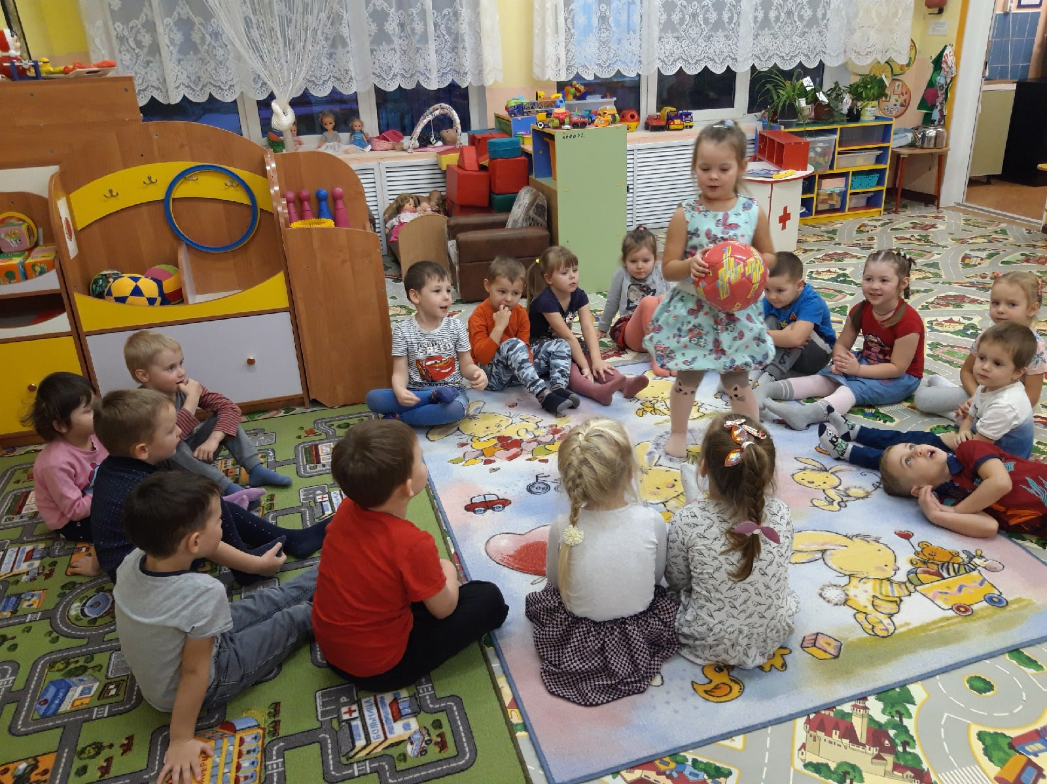
Муниципальное общеобразовательное бюджетное учреждение «Средняя общеобразовательная школа «Агалатовский Центр Образования» (дошкольное отделение)
Поддержка детской инициативности и самостоятельности в условиях ДО
в средней группе.
Презентация подготовлена Криволуцкой Л.В.

Slide 2
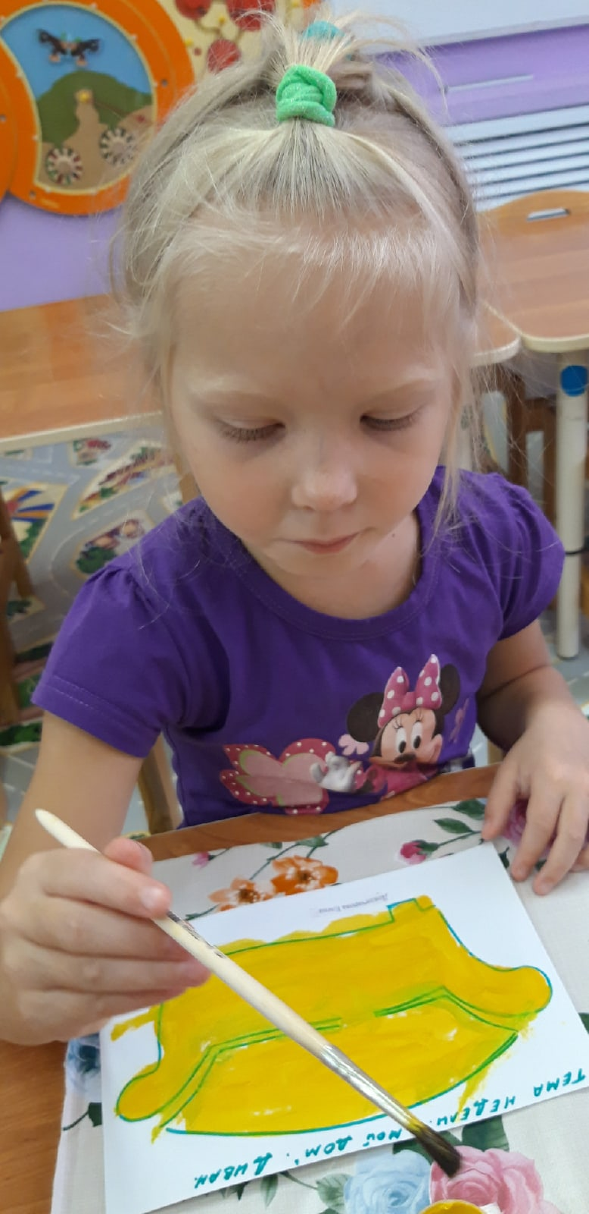
Основным принципом «Поддержки детской инициативности» является построение образовательной деятельности на основе индивидуальных особенностей каждого ребёнка, при котором сам ребёнок становится полноценным участником (субъектом) образовательных отношений.

Slide 3
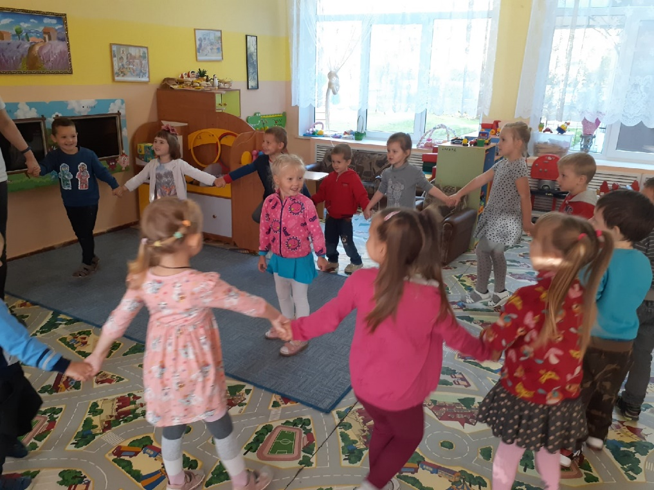
Три уровня творческой, познавательной инициативы:
1-й уровень – ребёнок активно развёртывает несколько связанных по смыслу условных действий;
2-й уровень – ребёнок имеет первоначальный замысел, активно ищет или видоизменяет имеющуюся игровую обстановку; принимает и обозначает в речи игровые роли, развертывает отдельные сюжетные эпизоды
3-й уровень – ребёнок имеет разнообразные игровые замыслы; активно создаёт предметную обстановку «под замысел».

Slide 4
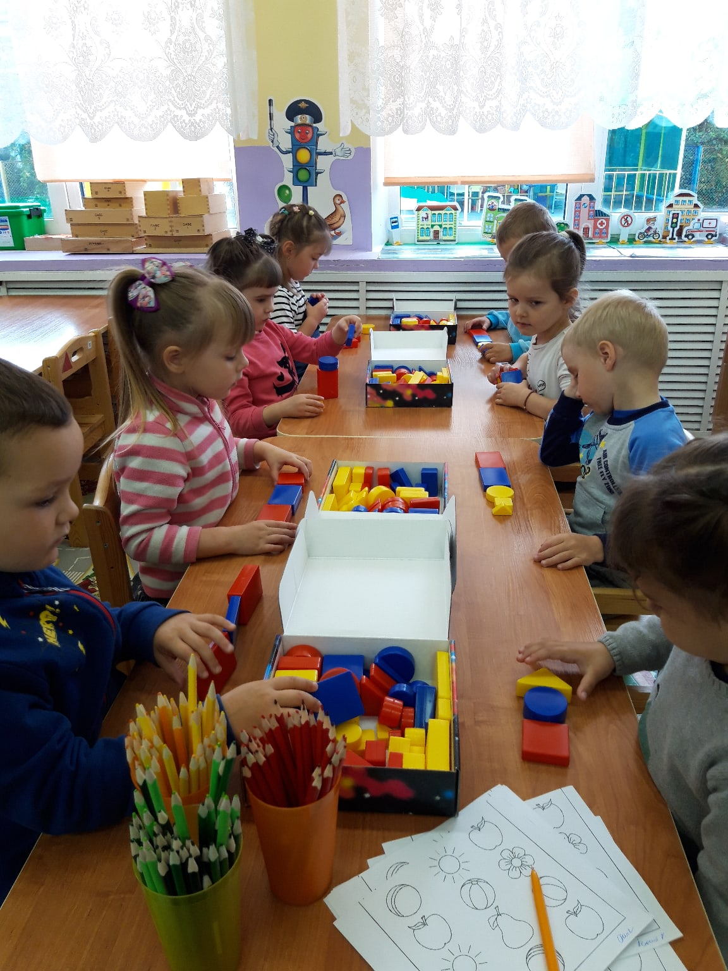
Условия, необходимые для создания социальной ситуации развития детей:
Поддержка детской инициативы и самостоятельности в разных видах деятельности (игровой, исследовательской, проектной, познавательной и др.)
Поддержка спонтанной игры детей, ее обогащение, обеспечение игрового времени и пространства

Slide 5
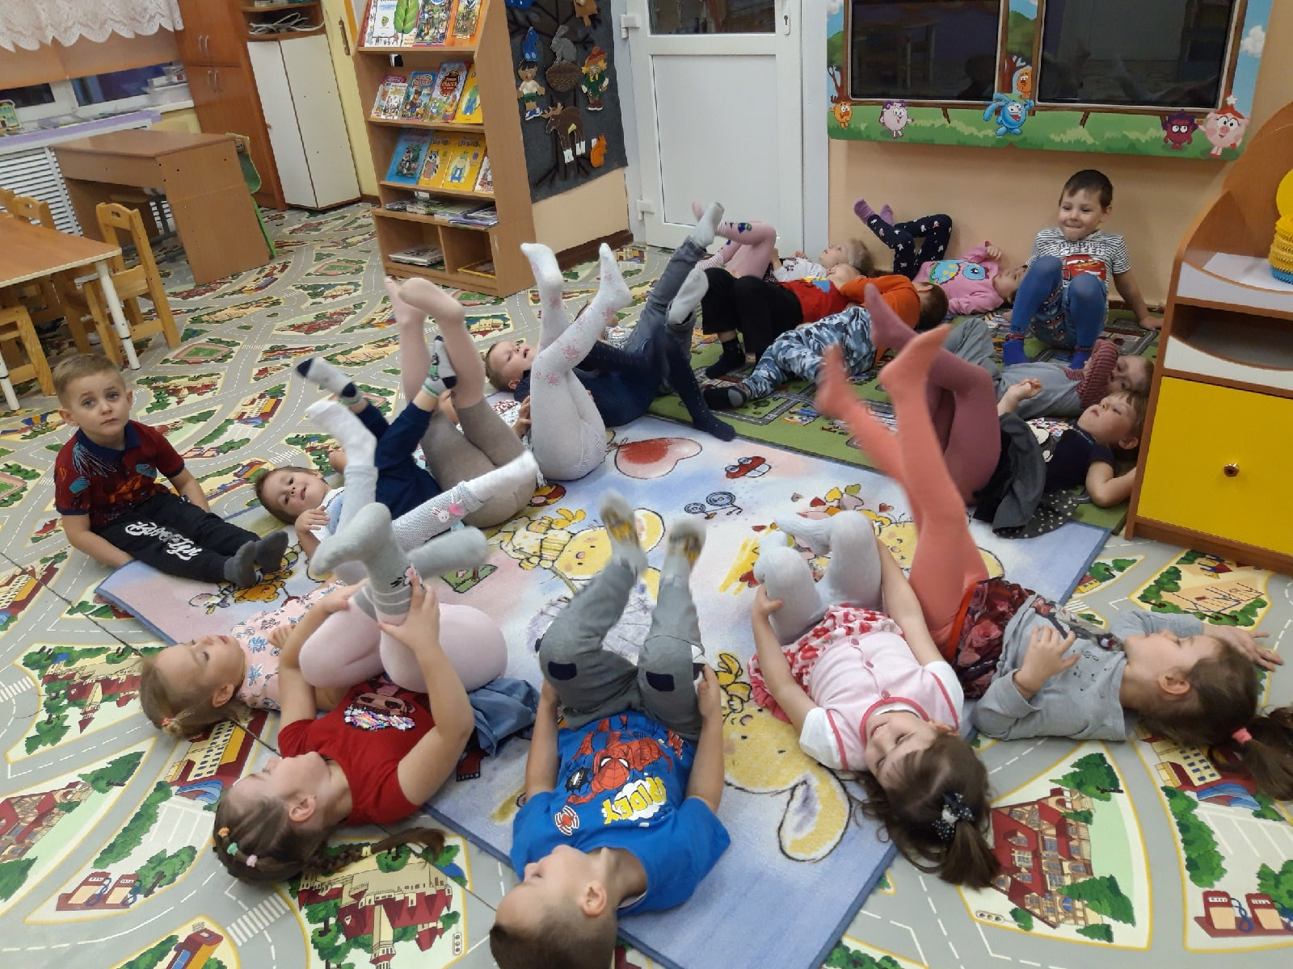
Игра – пространство, где все характеристики инициативного действия присутствуют как бы естественным образом. В игровой деятельности ребёнок без напряжения преодолевает различную ситуацию. В воображаемой ситуации, он легко создаёт замысел и реализует его.

Slide 6
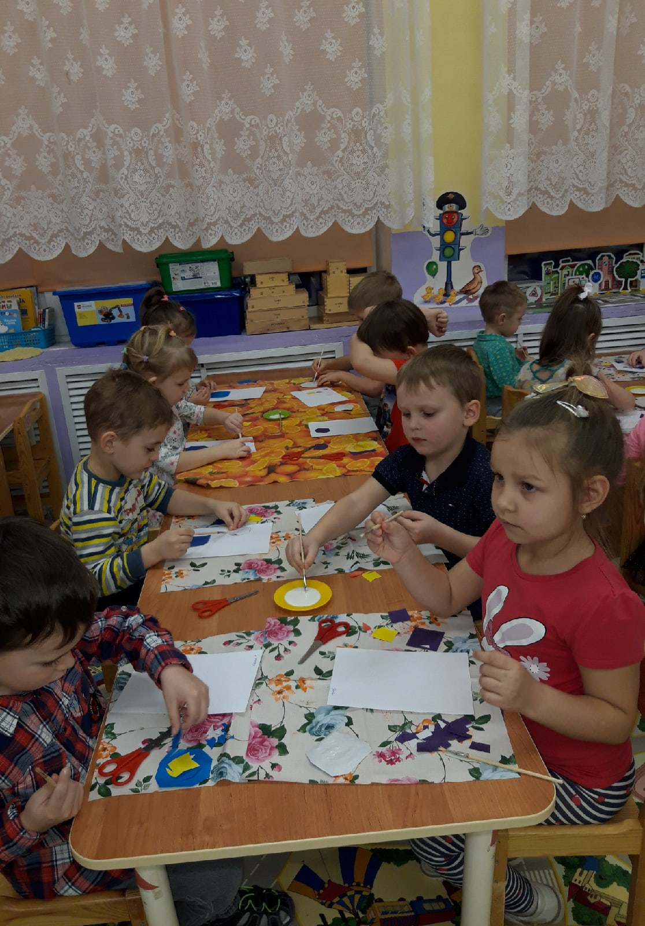
- создание правильно организованной предметной среды и её содержательное наполнение;
- создание условий для свободного выбора детьми деятельности, партнёров в совместной деятельности.

Slide 7
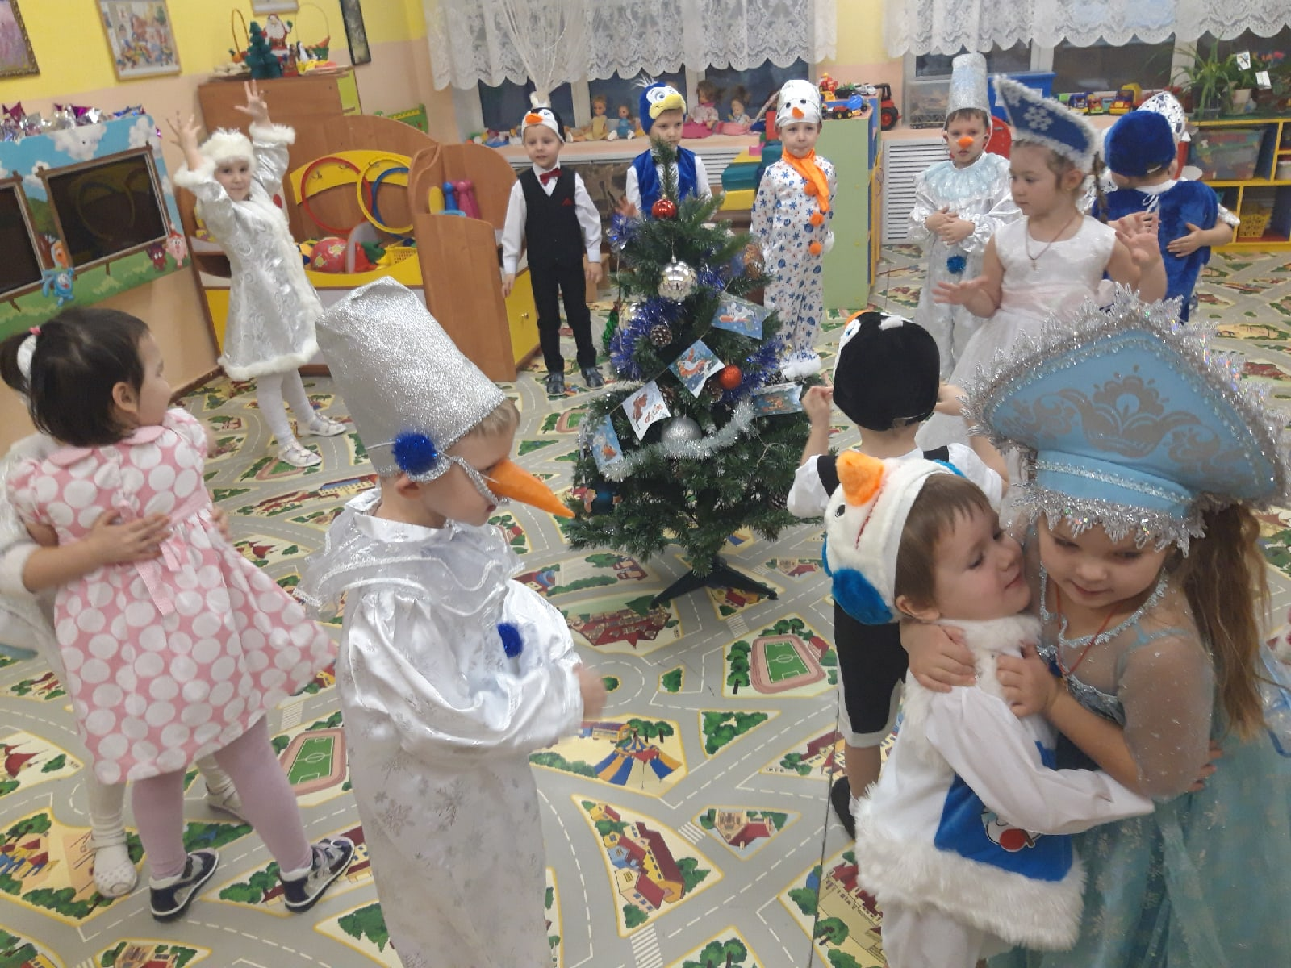
Развивающая среда – средство поддержки детской инициативы.
Важно:
- создать пространство для игры и детской деятельности;
- дать возможность и время;
- Быть интересным партнёром в игре (играть «взаправду»)

Slide 8
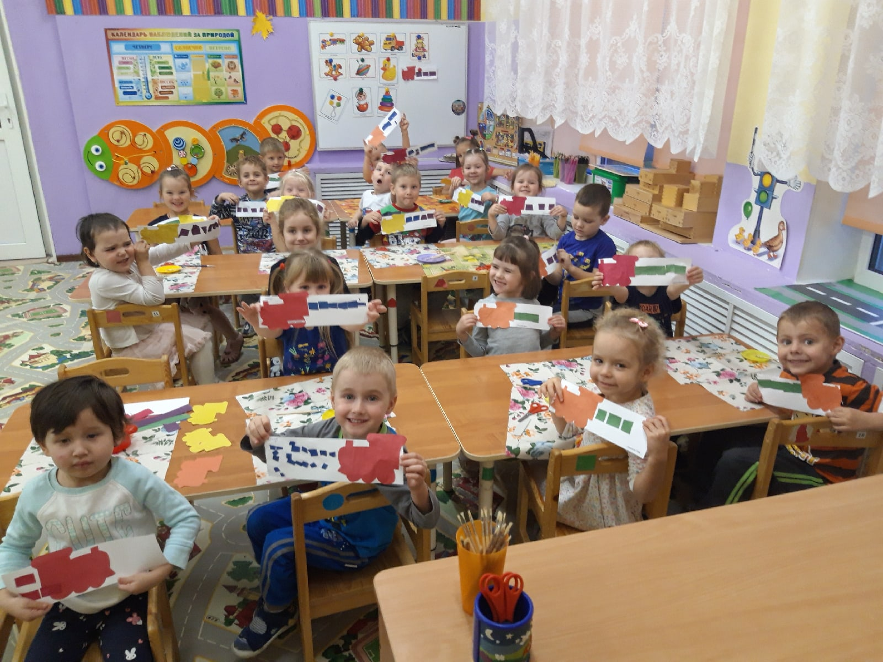
Все виды детской деятельности направлены на развитие разных компонентов самостоятельности:
- Игра способствует развитию активности и инициативы;
- в трудовой деятельности заложены благоприятные возможности для формирования целенаправленности и осознанности действий, настойчивости в достижении результата;
- в продуктивных видах деятельности формирует независимость ребёнка от взрослого, стремление к поиску средств самовыражения.

Slide 9
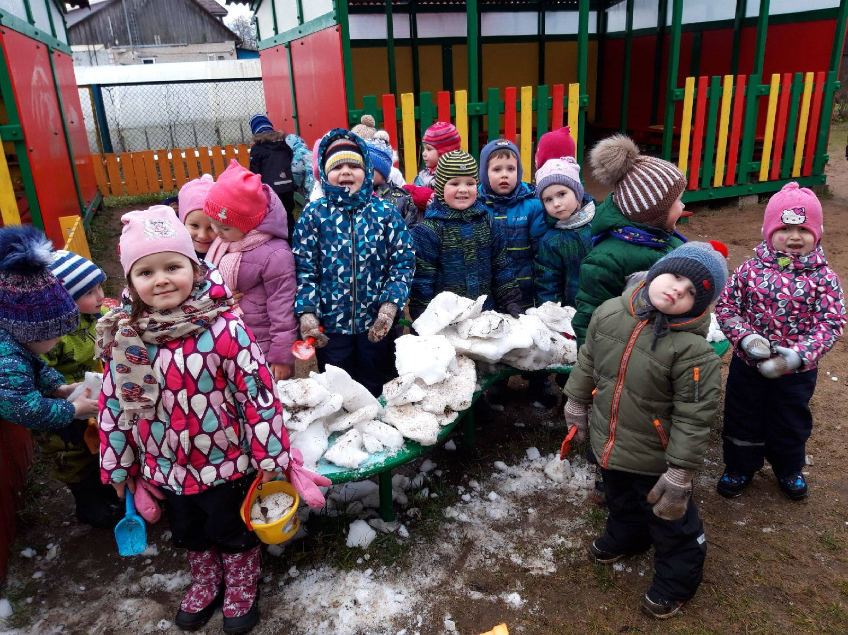
Детская инициатива – это самостоятельное внутреннее побуждение ребёнка к деятельности, к познанию окружающего мира.
Поддержка детской инициативности- это незначительное оказание помощи ребёнку, используя разные способы и средства в принятии решения заниматься той или иной деятельностью.

Slide 10
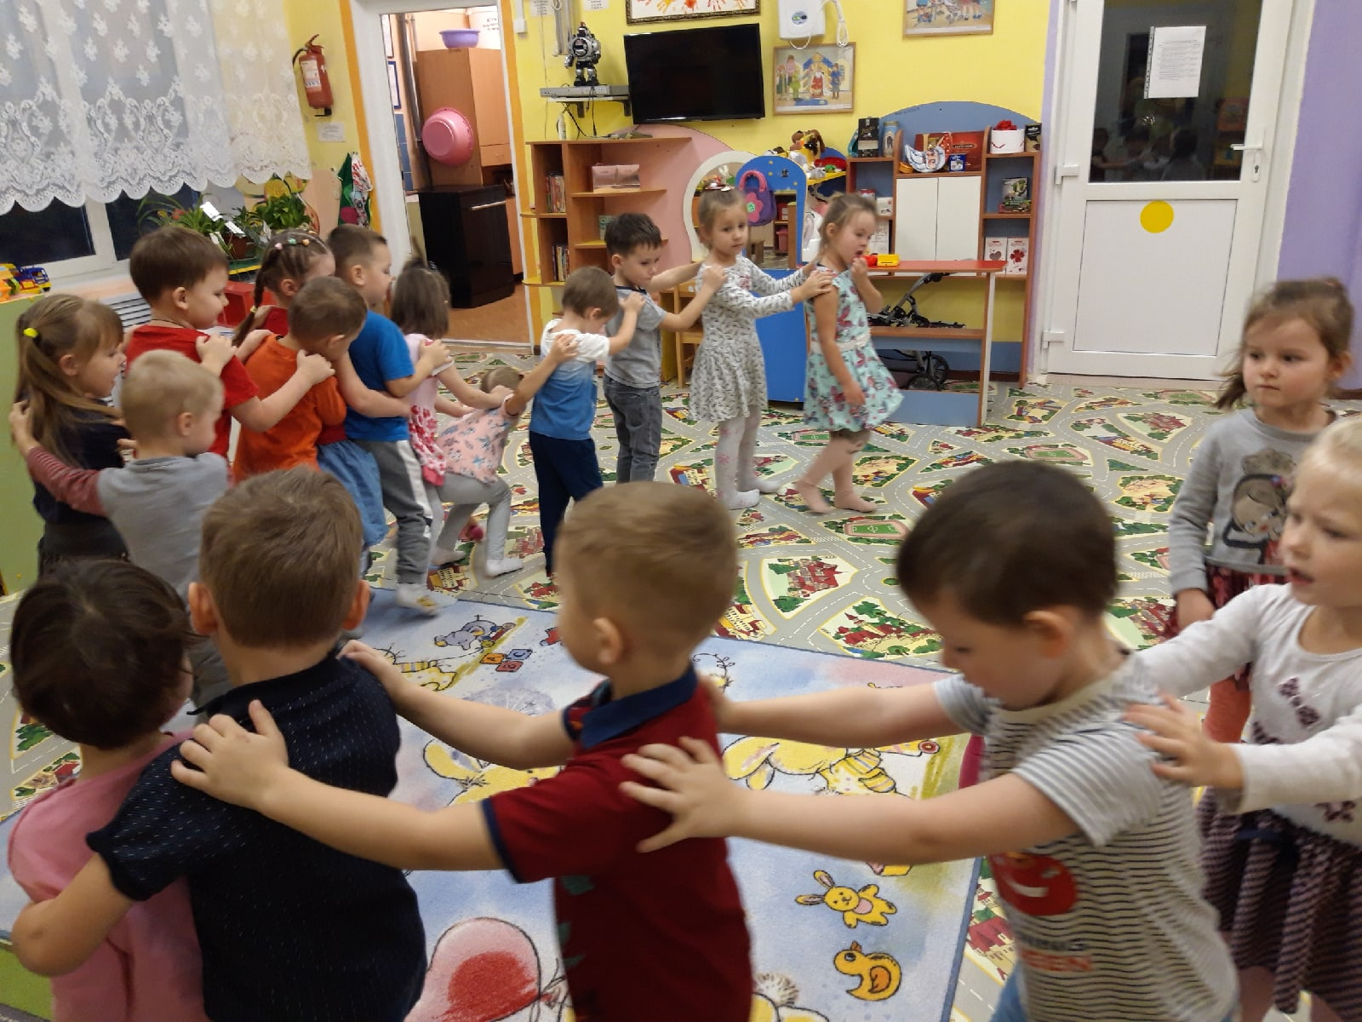
Необходимым условием развития инициативного поведения является воспитание ребёнка в условиях развивающего, не авторитарного общения.
Если это важнейшее условие не будет выполнено, то работа по развитию инициативы не получится.

Slide 11
Благодарим за внимание

